Slide 1
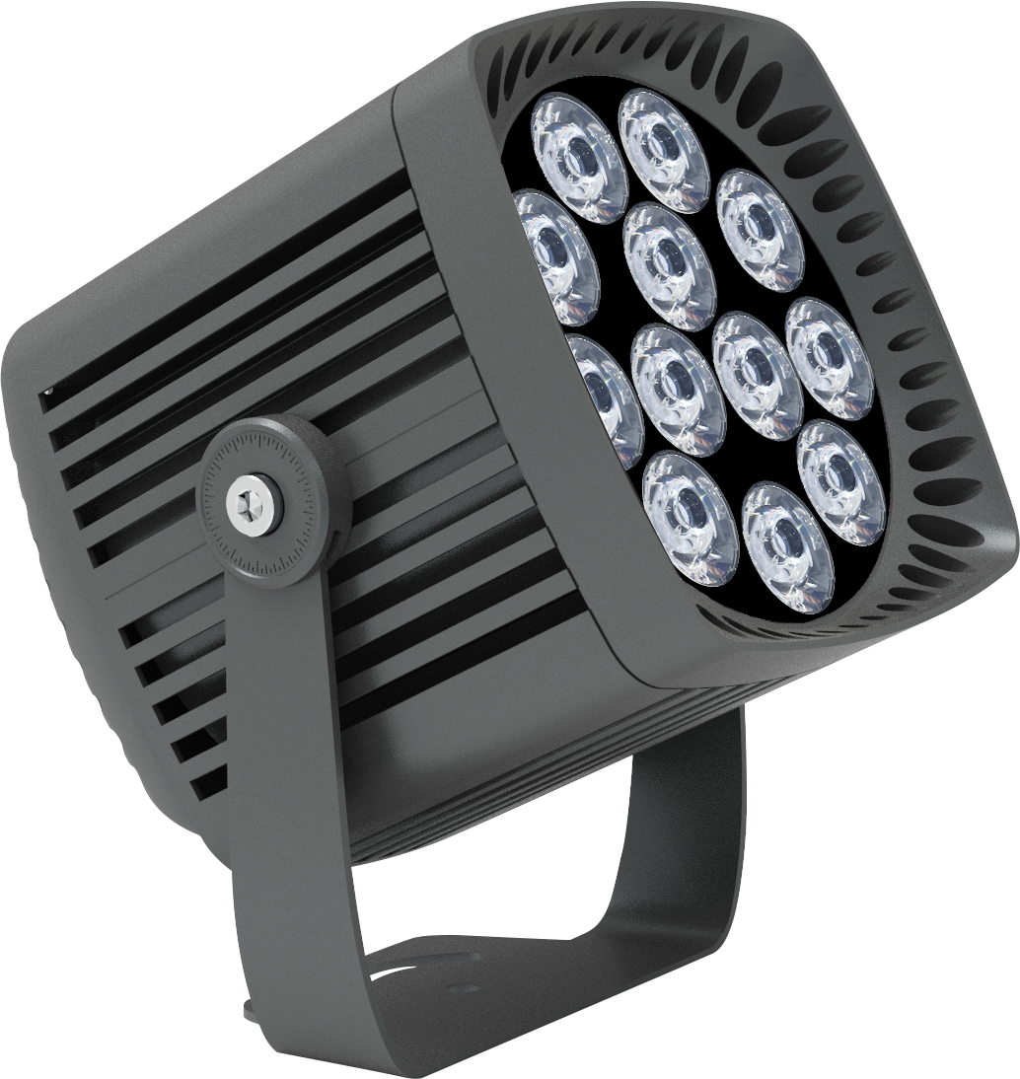
【 型号:FWK2521】
概述
产品特点: 1.根据 LED 的散热特性，利用机械设计原理和热学原理，对 LED 投光灯进行精准结构设计，结合采用高导热系数高纯度铝合金材料和特殊的加工工艺，使传导散热、对流散热和辐射散热的效果得到了成倍的提高，使悟空方系列灯具成为体积小、重量轻、光效好、节能环保低碳的创新产品。 2. 搭配超大功率LED，精准控制散射光线，使 LED 的出光效率更高，中心光强更强。采用3°角窄光束透镜，为远距离投光照明提供一个完美的解决方案。 3. 灯具结构设计,特别导入 10 °遮光角一体化防眩光设计。 | 控制方式：采用标准DMX512（1990）协议控制。 应用场所：广场、户外景观、大楼外立面、单体建筑和历史建筑外立面、绿化景观照明。

Slide 2
技术参数
产品型号 | FWK2521
光源 | LED
LED寿命 | 5万小时
LED数量 | 12颗
LED颜色(单色) | 3000K/4000K/5000K
光束角(FWHM) | 3°
外壳材质 | 压铸铝/铝合金,砂纹深灰色静电喷塑表面处理
玻璃材质 | 5mm钢化超白玻璃
LED驱动方式 | 2600mA恒流驱动
输入电源 | 100 ～ 240VAC±10%,50/60Hz;DC 24V
系统功率 | 110W
防护等级 | IP66
电缆线 | 3*1.0mm2 橡胶线(高压);2*1.0mm2 橡胶线(低压)
信号线 | 超五类SFTP双屏蔽4对双绞线(可控)
控制 | DMX512(1990)
电气安全等级 | I 类;III 类
环境温度 | -20℃~+55 ℃(Ta+10℃)
功率因数(PF) | ≧0.9
冷启动电流(Max) | 60A
净重 | 4.8KG

Slide 3
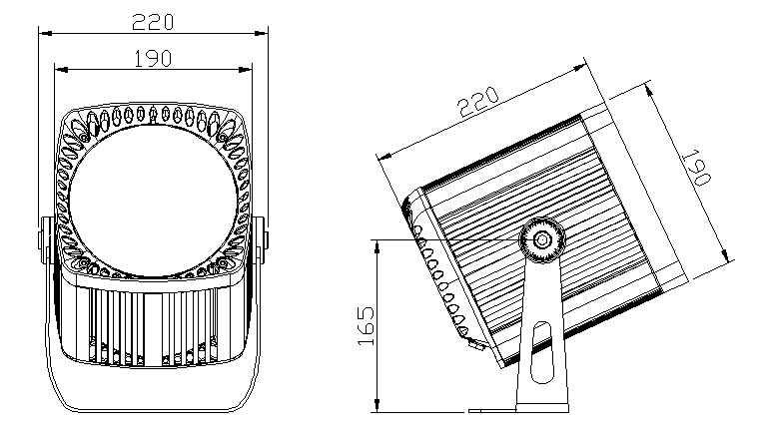
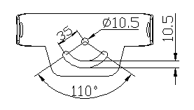
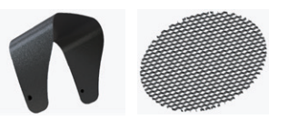
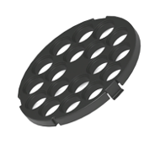
灯具尺寸
防眩附件可选
外遮光罩 蜂窝防眩网 深筒防眩罩

